Slide 1


« Et si l’hôpital du futur était smart?»
Webinar IHF#8 mai 2021

Slide 2

Marie-Paule DAYER
Account Manager Robotics for Healthcare, ABB France
Présidente de la Commission Smart Hospital à l’association SBA
marie-paule.dayer@fr.abb.com
Eric BARDOUILLET
Ingénieur hospitalier et Responsable du Service technique et Biomédical, CHIC de Marmande-Tonneins
Co-Président du Groupe de Travail RéuSITH à l’association des IHF
eric.bardouillet@chicmt.fr
Notes:
Introduction: Présentation à 2 voix, représentant 2 associations complémentaires,
avec des groupes de travail aux valeurs partagées, et au service de l’ingenierie hospitaliere
- La Commission Smart Hospital de la SBA, que je préside et représente
- Le GT RéuSITH, hébergé par l’IHF, que je co-préside et que je vais vous présenter

Slide 3

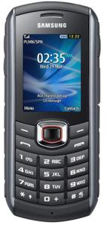

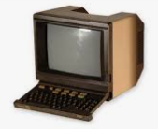
Différence entre numérique et smart
Arithmétique digitale:
…
=
+
+
+
Une vision globale et transverse reposant sur des standards ouverts
Pour plus d’efficacité
Pour moins cher en coût global
Pour plus d’ouverture à l’innovation
Pour plus développement durable
Notes:
Nous allons vous montrer que cette transition peut se révéler plus efficace et donc plus économique lorsque l’on a une vision holistique.
La comparaison la plus simple est le téléphone mobile Numérique (GSM): Son arrivée marquait un grand pas dans la mobilité pour téléphoner avec des prix à la minute. Sa mutation en Smartphone à totalement changé son utilisation au point que ses qualités téléphoniques sont devenues secondaires au profit d’une multitudes de services personnalisables avec des forfaits illimités.
Pour cela il faut choisir l’appareil avec un Opérating System qui permettra d’installer des programmes adaptés à ses besoins et cela demande un peu d’anticipation et de s’appuyer sur des collègues qui ont de l’expérience et/ou des avis publiés en complément des vendeurs pas toujours objectifs.

Slide 4
Création du Groupe de Travail
Réflexions, Etudes et Usages du
Système d’Information Technique Hospitalier
Associations Hospitalières
Etablissements pilotes
Fournisseurs
Notes:
Ce groupe de travail a été constitué à l’initiative de l’IHF, rejoint par une dizaine de collègues techniques, biomédicaux, informaticiens et logisticiens partageant la même vision collaborative au sein d’établissement de toutes tailles.

Slide 5
Domaines couverts par le SITH
Technique (construction, patrimoine, maintenance)
Biomédical (sauf données patients)
Logistique (transport, blanchisserie, cuisines, etc.)
Informatique (équipements et réseaux)
Sécurité du bâtiment (incendie, contrôle d’accès, vidéosurveillance)
Parcours patient (géolocalisation, guidage, anti-fugue) hors données médicales
Notes:
L’objectif du Groupe de Travail RéuSITH est de mettre à disposition des données techniques pertinentes à des applications adaptées pour différents profils d’utilisateurs avec un coût maitrisé dans un environnement existant.

Slide 6
Objectifs et moyens
Objectifs:
Aider la communauté d’ingénierie hospitalière à mieux connaître l’état de l’art de la technologie numérique appliquée aux domaines techniques
Définir une architecture cible d’un Système d’Information Technique Hospitalier
Permettre à la communauté hospitalière de constituer face aux industriels une force crédible pour influer sur des choix de développement, des prix concurrentiels de fourniture ou de licence, etc.
Moyens:
Recensement de publications récentes pouvant améliorer l’architecture cible
Réalisation de benchmarks CHU/CH
Webinars de présentation d’expériences projets, de système d’informations, de mises en œuvre innovantes, etc.
S’appuyer principalement sur des protocoles ouverts, suivant par exemple les recommandations type R2S4C de la SBA
Notes:
A raccourcir ou à splitter en 2 slides

Slide 7
Concept du SITH
SIH traditionnel avec des connecteurs souvent coûteux :
Système d’Information Hospitalier en mode connecteurs (spaghettiware)
Administratif
Comptabilité
Bureautique
Internet
Messagerie
Exchange
DRH(Droits)
…
Médico-Technique
Imagerie
Laboratoires
Robots
Médical
Dossier administratif
Dictée numérique
Résultats intégrés
Télémédecine
Info temps réel
Dossier partagé
IA
Technique
GTC/SSI
DAO/GMAO
GTB (supervision)
BIM
GEM
Mobilité
IoT
IA
Biomédical
Portail
Patients
Institutions

Slide 8
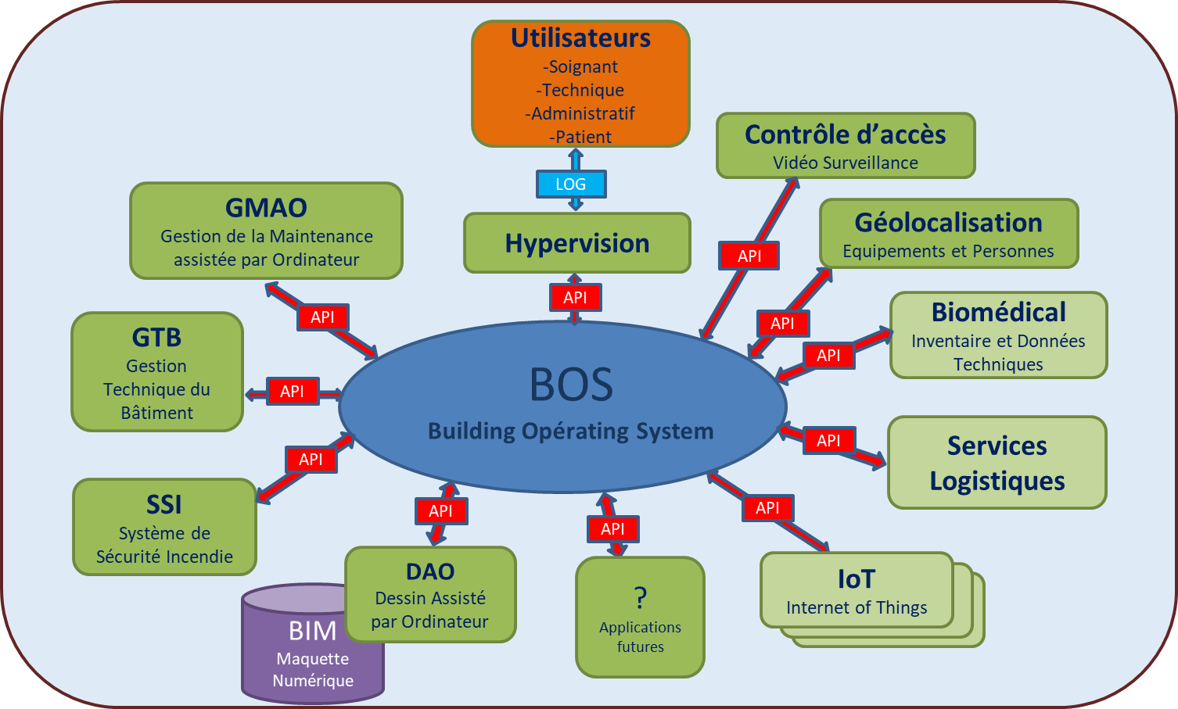
Concept du SITH

Slide 9
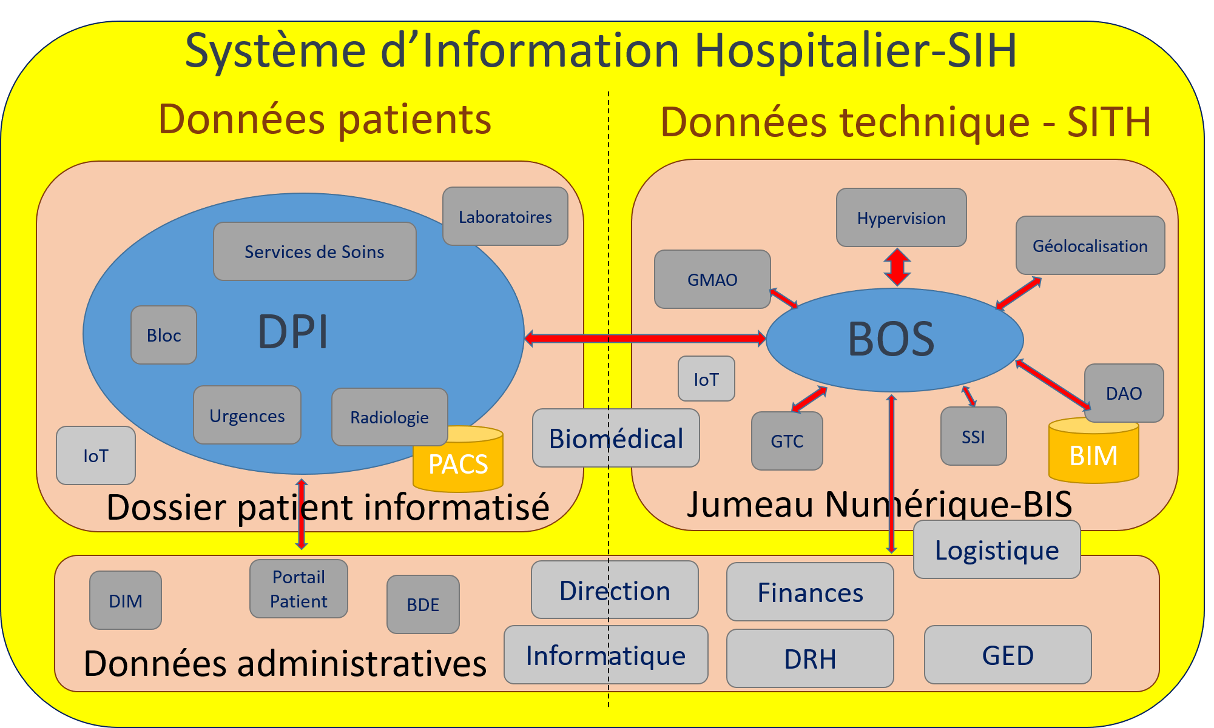
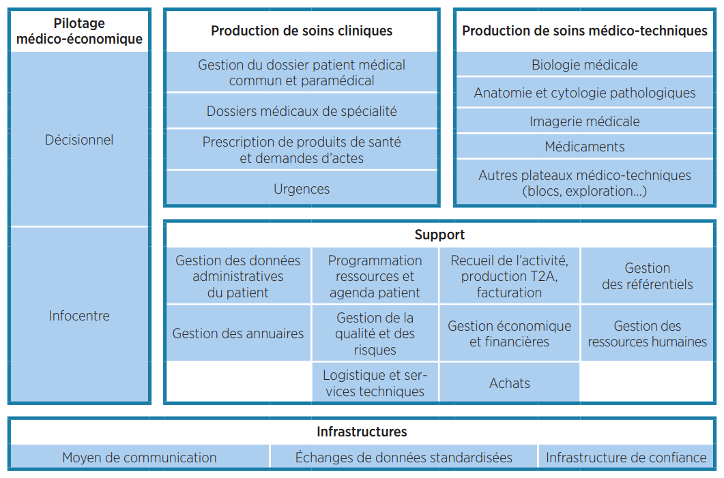
Le SITH dans son environnement
Cartographie logicielle nécessaire à une bonne transition numérique ….
Cartographie logicielle vue par la DGOS en 2016

Slide 10
Quelques applications du SITH
Au sein des services supports et services techniques :
Bureau d’Etudes : Maquette Numérique, Exploitation, Suivi Amiante, …
Sécurité : Incendie, contrôle d’accès, vidéo-surveillance, PSE, ….
Informatique : Repérage commun, interface GMAO commune, cyber sécurité, ...
Biomédical : Patrimoine partagé, géolocalisation, traçabilité, gestion des risques, …
Logistique : Gestion des flux avec des plans à jour, information sur les pannes d’ascenseur, …
Avec les directions fonctionnelles :
Direction générale : Rapports d’activité, affectation des locaux, communication, plan blanc, site Web dynamique, …
Services financiers : Facturation, comptabilité analytique, immobilisation, coût global par opération …
Qualité : Informations sur les incidents, indicateurs, …
Avec les services de soins :
Les soignants : Demande et suivi d’intervention depuis une application unique,
Les cadres : Informations sur leur patrimoine, mise à jour, ...
Les services médicotechniques : Procédures contextualisées, …
Avec les patients :
Commande des équipements techniques : domotique patient, …
Dossier patient : données techniques ou anonymisées
Aide à l’orientation et suivi des rendez-vous, borne interactive.
Information du public en cas d’incident ou d’événement : Afficheur de hall, …

Slide 11
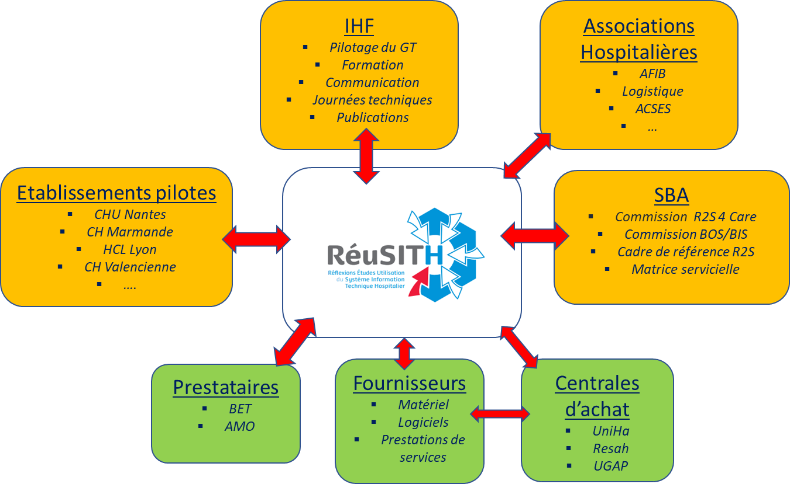
Les relations du Groupe de Travail
Notes:
Appel à candidature
Webinaire régional : POC du CH de Marmande

Slide 12

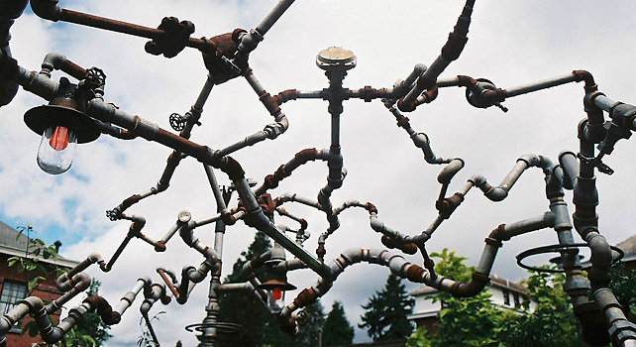
De l’hôpital numérique au smart hospital
Hôpital numérique
  Du numérique, dans chaque silo d’usage
  Une infrastructure technique organisée par lot, étanche et captive
  Une gouvernance éclatée
Smart hospital
  Connecté et communicant
  Ouvert à son écosystème
  Plateforme logicielle au service de ses patients, ses professionnels et de ses usagers

Slide 13





Smart Hospital – Nécessaire changement de paradigme
Expérience Patient
Qualité de Vie au Travail
Développement Durable
Objets connectés (médicaux ou non)
Mutabilité - Adaptabilité

Slide 14
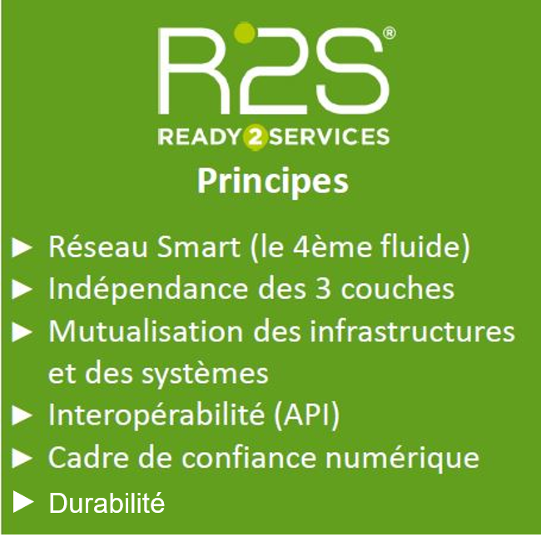
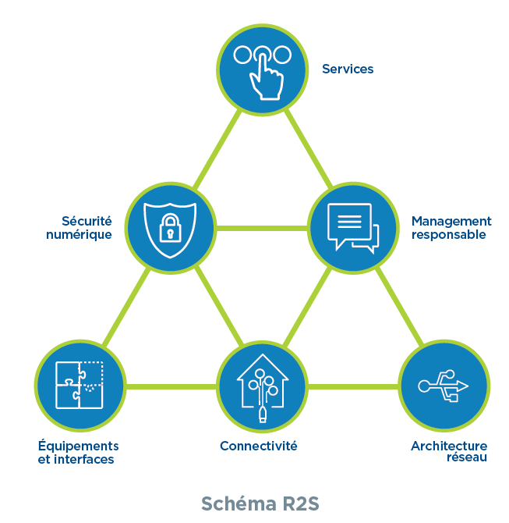
Socle R2S

Slide 15
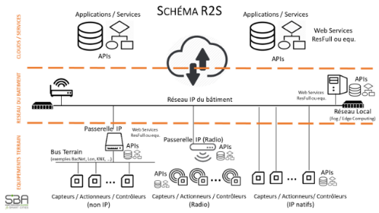







Socle R2S : Architecture 3 couches
IT
Supervision-Analyse-Services
Données triées et structurées
OT
Réseaux de terrain: GTC-SSI-IoT…

Slide 16
Cadre R2S4Care - Sécurité numérique et Management responsable
Sécurité numérique
  Dispositions règlementaires
    PGSSI-S, RGPD, NIS, DGOS
  Espace de confiance numérique (cybersécurité)
    Sécurisation des accès aux systèmes
    Procédures de sécurité
Management responsable
  Gouvernance qui implique toutes les parties prenantes
  Contractualisation des services: définition des objectifs de qualité et des cibles de performance à atteindre
  Garant du réseau Smart

Slide 17
Cadre R2S4Care - Services
Mise à disposition de services de type usage tertiaire
Pilotage et performance énergétique
Optimisation des flux (de personnes, de biens)
…

Slide 18



Cadre R2S4Care – Process de labellisation
Vérificateur R2S4Care
Exploitants
Tiers certificateur
Bureaux d'Etudes Techniques
Maîtrise d'œuvre
Maîtrise d'ouvrage
(Référents R2S4Care)
Assistant Maîtrise d'ouvrage
(Référents R2S4Care)
(Référents R2S4Care)

Slide 19


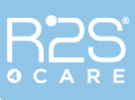
Ressources
Cadre de référence
Thema #6 SBA
À venir (T3 2021)

Slide 20
Conclusion
Intérêt de rénover ou concevoir un SITH avec une approche holistique
  Maîtrise des usages
  Meilleure gestion des coûts
  Evolutivité
REX auprès du GT RéuSITH
  Retours terrain
  Conseil et expertise
  Multidisciplinaire
Outils à disposition à la SBA
  Cadres de référence
  Commissions et terrains de réflexion

